Slide 1
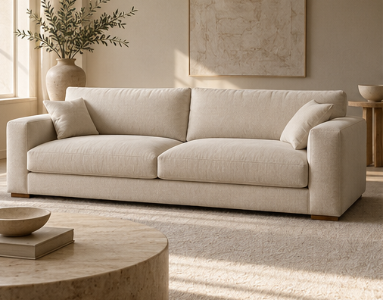
Sueño Dull Home
Materiales y confort
Una guía para elegir tu sofá
Imágenes ilustrativas de materiales y diseño
SUEÑO DULL HOME
01
Notes:
Contenido adaptado de la explicación de materiales compartida en esta conversación. Guía general de alternativas, sin especificaciones verificadas de modelos de la marca. Imágenes conceptuales generadas con IA, no fotografías de productos ni del taller de Sueño Dull Home.

Slide 2
El interior de un sofá
01 Estructura
02 Suspensión
Define la forma y sostiene el conjunto.
Sostiene el asiento y aporta elasticidad.
03 Relleno
04 Tapizado y terminaciones
Combina soporte y suavidad al sentarse.
Aportan textura, color y acabado.
Las opciones de esta guía se confirman según el modelo y la disponibilidad.
SUEÑO DULL HOME
02
Notes:
Contenido adaptado de la explicación de materiales compartida en esta conversación. Guía general de alternativas, sin especificaciones verificadas de modelos de la marca. Imágenes conceptuales generadas con IA, no fotografías de productos ni del taller de Sueño Dull Home.

Slide 3
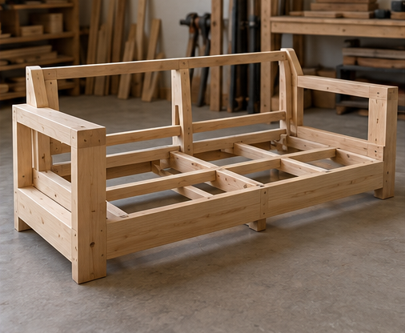
La estructura
Madera maciza seca
Para largueros, refuerzos y patas. Su secado y sus uniones influyen en la estabilidad.
Multilaminado
Capas de madera unidas. Permite paneles resistentes y piezas curvas.
Calidad del armado
La madera, el grosor, los ensambles y los refuerzos trabajan en conjunto.
SUEÑO DULL HOME
03
Notes:
Contenido adaptado de la explicación de materiales compartida en esta conversación. Guía general de alternativas, sin especificaciones verificadas de modelos de la marca. Imágenes conceptuales generadas con IA, no fotografías de productos ni del taller de Sueño Dull Home.

Slide 4
Tableros y aplicaciones
MDF
Aglomerado
Útil en piezas de forma y detalles decorativos. Las zonas de carga requieren una estructura adecuada.
Alternativa económica. Sus uniones y su sensibilidad a la humedad requieren atención.
Estructura oculta
Patas y apoyos
El tapizado puede cubrir la base para dar un aspecto continuo.
Su ubicación y fijación influyen en la estabilidad del sofá.
SUEÑO DULL HOME
04
Notes:
Contenido adaptado de la explicación de materiales compartida en esta conversación. Guía general de alternativas, sin especificaciones verificadas de modelos de la marca. Imágenes conceptuales generadas con IA, no fotografías de productos ni del taller de Sueño Dull Home.

Slide 5
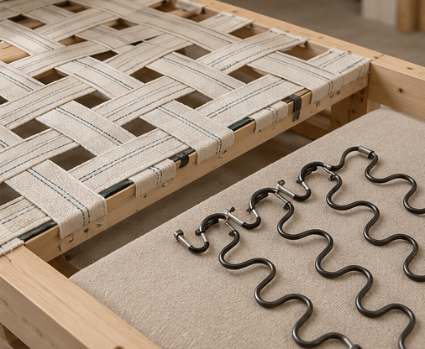
La suspensión
Cinchas elásticas
Bandas tensadas y entrecruzadas que sostienen el asiento.
Resortes zigzag
Resortes internos sujetos al marco que aportan elasticidad.
Base rígida
Tablero bajo el relleno. Ofrece una sensación más firme.
SUEÑO DULL HOME
05
Notes:
Contenido adaptado de la explicación de materiales compartida en esta conversación. Guía general de alternativas, sin especificaciones verificadas de modelos de la marca. Imágenes conceptuales generadas con IA, no fotografías de productos ni del taller de Sueño Dull Home.

Slide 6
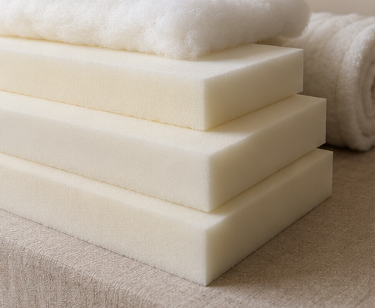
Espumas para el asiento
Poliuretano convencional
Disponible en distintas densidades y firmezas para cada aplicación.
Alta resiliencia · HR
Espuma elástica con buena recuperación. Su desempeño depende de la calidad específica.
Capas de confort
Una capa superficial suave puede complementar el núcleo de soporte.
SUEÑO DULL HOME
06
Notes:
Contenido adaptado de la explicación de materiales compartida en esta conversación. Guía general de alternativas, sin especificaciones verificadas de modelos de la marca. Imágenes conceptuales generadas con IA, no fotografías de productos ni del taller de Sueño Dull Home.

Slide 7
Densidad y firmeza
Densidad
Firmeza
Se expresa en kg/m³. Indica la masa de espuma por volumen y ayuda a comparar especificaciones.
Describe la resistencia al comprimirla. Determina parte de la sensación al sentarse.
Espesor
Elección del confort
Junto con la suspensión y la espuma, modifica la comodidad del asiento.
La prueba del asiento ayuda a elegir entre una sensación firme, intermedia o envolvente.
Una mayor densidad no significa necesariamente una espuma más dura.
SUEÑO DULL HOME
07
Notes:
Contenido adaptado de la explicación de materiales compartida en esta conversación. Guía general de alternativas, sin especificaciones verificadas de modelos de la marca. Imágenes conceptuales generadas con IA, no fotografías de productos ni del taller de Sueño Dull Home.

Slide 8
Rellenos y suavidad
Guata de poliéster
Fibra siliconada
Envuelve la espuma, suaviza los bordes y mejora el acabado.
Aporta volumen a respaldos y almohadones. Requiere acomodado periódico.
Plumas y mezclas
Espuma soft
Ofrecen una sensación envolvente y un aspecto relajado. Necesitan mantenimiento.
Nombre comercial asociado a suavidad. La ficha técnica define su densidad y características.
SUEÑO DULL HOME
08
Notes:
Contenido adaptado de la explicación de materiales compartida en esta conversación. Guía general de alternativas, sin especificaciones verificadas de modelos de la marca. Imágenes conceptuales generadas con IA, no fotografías de productos ni del taller de Sueño Dull Home.

Slide 9
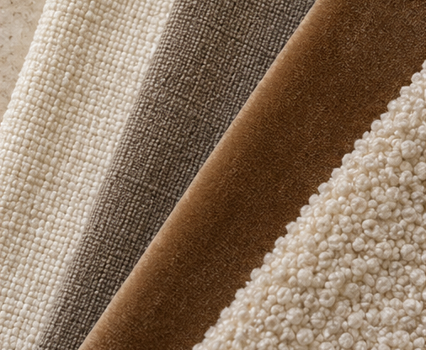
Telas con textura
Chenille
Tacto suave y superficie con textura. Hay distintas composiciones y calidades.
Tipo lino
Apariencia natural. Puede ser sintético, lino o una mezcla de fibras.
Bouclé
Tejido con pequeños bucles. Algunos pueden engancharse con uñas de mascotas.
La muestra física permite apreciar el color y el tacto.
SUEÑO DULL HOME
09
Notes:
Contenido adaptado de la explicación de materiales compartida en esta conversación. Guía general de alternativas, sin especificaciones verificadas de modelos de la marca. Imágenes conceptuales generadas con IA, no fotografías de productos ni del taller de Sueño Dull Home.

Slide 10
Más opciones de tapizado
Terciopelo
Microfibra
Acabado suave. La dirección del pelo puede producir cambios de tono y marcas al tacto.
Textura generalmente fina. La limpieza depende de la composición y el acabado.
Cuero natural
Cuero sintético
Presenta variaciones propias del material y necesita cuidados específicos.
Incluye opciones de PU o PVC. Su duración depende de la calidad y del uso.
La disponibilidad de cada tapizado se confirma para el pedido.
SUEÑO DULL HOME
10
Notes:
Contenido adaptado de la explicación de materiales compartida en esta conversación. Guía general de alternativas, sin especificaciones verificadas de modelos de la marca. Imágenes conceptuales generadas con IA, no fotografías de productos ni del taller de Sueño Dull Home.

Slide 11
La elección de la tela
Composición y limpieza
Resistencia al uso
La ficha de la tela indica las fibras y los métodos de mantenimiento.
La abrasión, el pilling y la solidez del color ayudan a evaluar el desempeño.
Hogar y mascotas
Color en el ambiente
Conviene revisar el tejido, las posibles uñas y las necesidades de limpieza.
Comparar la muestra con el piso y las cortinas, preferentemente con luz natural.
Los tratamientos antimanchas tienen condiciones de uso y cuidado según el proveedor.
SUEÑO DULL HOME
11
Notes:
Contenido adaptado de la explicación de materiales compartida en esta conversación. Guía general de alternativas, sin especificaciones verificadas de modelos de la marca. Imágenes conceptuales generadas con IA, no fotografías de productos ni del taller de Sueño Dull Home.

Slide 12
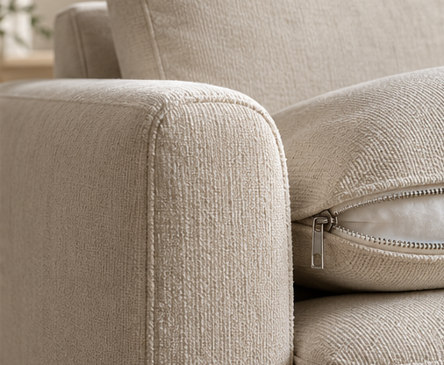
Terminaciones y detalles
Costuras y cierres
Definen el acabado. Los cierres facilitan retirar las fundas cuando el diseño lo permite.
Protección interior
El lienzo separa capas y el cubrepolvo cierra la parte inferior.
Uniones y herrajes
Adhesivos, grapas, tornillos y conectores cumplen funciones específicas en el armado.
SUEÑO DULL HOME
12
Notes:
Contenido adaptado de la explicación de materiales compartida en esta conversación. Guía general de alternativas, sin especificaciones verificadas de modelos de la marca. Imágenes conceptuales generadas con IA, no fotografías de productos ni del taller de Sueño Dull Home.

Slide 13
El proceso de fabricación
01 Diseño y medidas
02 Estructura y suspensión
Definición de proporciones, profundidad y distribución del sofá.
Armado del soporte y colocación de la base del asiento.
03 Relleno y tapizado
04 Terminación y revisión
Corte de espumas, envoltura, confección y colocación de la tela.
Colocación de apoyos y revisión de estabilidad, costuras y comodidad.
SUEÑO DULL HOME
13
Notes:
Contenido adaptado de la explicación de materiales compartida en esta conversación. Guía general de alternativas, sin especificaciones verificadas de modelos de la marca. Imágenes conceptuales generadas con IA, no fotografías de productos ni del taller de Sueño Dull Home.

Slide 14
Tu sofá, a tu medida
Forma y dimensiones
Sensación al sentarte
Sofá recto, esquinero o modular, según el espacio y las posibilidades del modelo.
Elección del soporte, la profundidad y la suavidad del respaldo.
Tela y color
Detalle del pedido
Selección con muestras físicas y confirmación del código elegido.
La propuesta final especifica medidas, materiales, terminaciones y condiciones.
SUEÑO DULL HOME
14
Notes:
Contenido adaptado de la explicación de materiales compartida en esta conversación. Guía general de alternativas, sin especificaciones verificadas de modelos de la marca. Imágenes conceptuales generadas con IA, no fotografías de productos ni del taller de Sueño Dull Home.

Slide 15
Cuidados del sofá
Limpieza habitual
Derrames
Aspiración suave y mantenimiento según la ficha del tapizado.
Absorber sin frotar y seguir las instrucciones del proveedor de la tela.
Luz y humedad
Almohadones y fundas
Evitar exposición prolongada al sol directo y ambientes húmedos.
Acomodar los rellenos. Lavar fundas solo si las instrucciones lo permiten.
SUEÑO DULL HOME
15
Notes:
Contenido adaptado de la explicación de materiales compartida en esta conversación. Guía general de alternativas, sin especificaciones verificadas de modelos de la marca. Imágenes conceptuales generadas con IA, no fotografías de productos ni del taller de Sueño Dull Home.

Slide 16
Sueño Dull Home
El próximo paso es
elegir tu sofá
Contanos las medidas de tu espacio y cómo querés disfrutarlo.
Te acompañamos a elegir el diseño y los materiales.
Materiales y configuraciones sujetos a confirmación en la propuesta de cada pedido.
SUEÑO DULL HOME
16
Notes:
Contenido adaptado de la explicación de materiales compartida en esta conversación. Guía general de alternativas, sin especificaciones verificadas de modelos de la marca. Imágenes conceptuales generadas con IA, no fotografías de productos ni del taller de Sueño Dull Home.

